Slide 1


TRƯỜNG TIỂU HỌC GIANG BIÊN
NHIỆT LIỆT CHÀO MỪNG CÁC EM
Môn Toán lớp 3
BÀI: LUYỆN TẬP (Tiết 2)
Giáo viên thực hiện: Nguyễn Thị Hương
Lớp 3A1

Slide 2


BÀI 4. SỐ?
Số bị chia | Số chia | Thương | Số dư
7 594 | 3 | ? | ?
8 498 | 7 | ? | ?
56 472 | 4 | ? | ?
60 859 | 5 | ? | ?

Slide 3

Số bị chia | Số chia | Thương | Số dư
7 594 | 3 | 2531 | 1
8 498 | 7 | 1214 | 0
56 472 | 4 | 14118 | 0
60 859 | 5 | 12171 | 4

Slide 4




Bài 5: Thực hiện các phép chia sau rồi dùng phép nhân để thử lại:
57 647 : 3
79 184 : 7

Slide 5



57 647 : 3
79 184 : 7
57647 3
79184 7
3
19215
7
11312
27
09
27
07
06
21
06
21
04
08
03
07
17
14
15
14
2
0

Slide 6

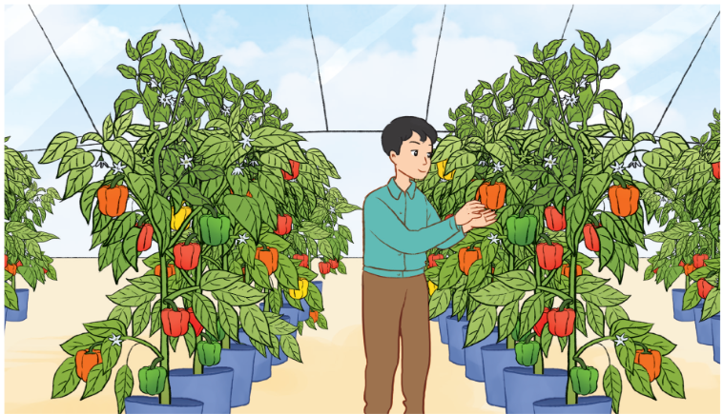
Bài 6: Trong trang trại nông nghiệp áp dụng công nghệ cao, anh Thịnh trồng 8 660 cây ớt chuông trong 4 nhà kính, các nhà kính có số cây như nhau. Hỏi mỗi nhà kính có bao nhiêu cây ớt chuông?

Slide 7
Cho biết:
Bài toán cho biết gì, bài
toán hỏi gì và phép tính
để tìm câu trả lời là gì?
Trồng: 8 660 cây ớt chuông
Trồng vào 4 nhà kính
Hỏi:
Mỗi nhà kính có bao nhiêu cây?

Slide 8


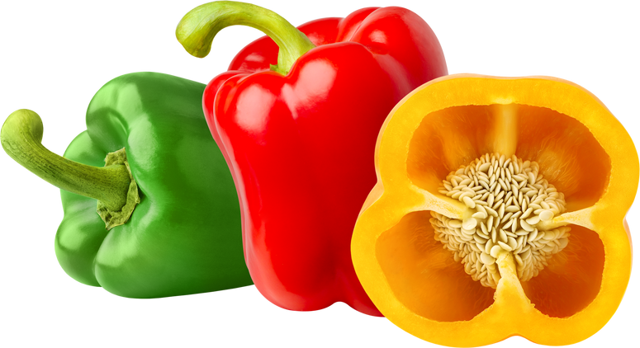
Bài giải:
Mỗi nhà kính có số cây ớt chuông là:
8 660 : 4 = 2 165 (cây)
Đáp số: 2 165 cây.

Slide 9



VẬN DỤNG

Slide 10


Buổi học hôm
nay các em biết thêm điều gì mới?
Trong phép chia, số dư như thế nào so với số chia?

Slide 11
1. Thực hiện phép tính chia
2. Hoàn thành bài tập SBT
3. Xem trước bài học mới.

Slide 12

CẢM ƠN SỰ LẮNG NGHE CỦA CÁC EM HỌC SINH, HẸN GẶP LẠI!

